Slide 1
React Hooks & React Design Pattern
講師 :蔡承宇

Slide 2
事前準備
Clone https://github.com/ccw1234/React-Hooks.git
或是下載 ****
Readme. 上有操作說明
npm run storbybook 是否有畫面

Slide 3
課程大綱
了解Hooks背景
探索React的初衷
如何使用Hooks
深入了解Hooks結構

Slide 4
簡介
React Hooks
@ v-16.8.0
特性:
拋棄Class的結構
簡化生命週期
簡潔的風格
Notes:
React v16.8.0 版本正式釋出，
優越的結構

Slide 5
React Hooks
又稱作 Funtcion Component

Slide 6
Funtcion Component ?
Class Component ?
What is Component ?
Notes:
component， 概念上來說，component 就像是 JavaScript 的 function，它接收任意的參數（稱之為「props」）並且回傳描述畫面的 React element。

Slide 7


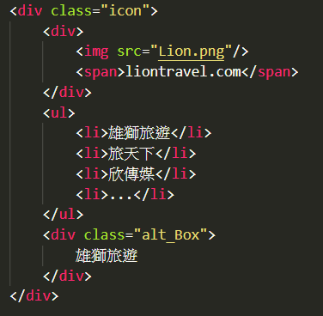
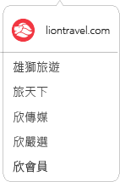

Slide 8


Component 封裝

Slide 9
使用動機
Hooks 改善
提高代碼閱讀性
省去冗長的撰寫方式
效能比Class高
Notes:
在元件之間複用狀態邏輯很難
之前的解決方案是： render props 和高階元件
缺點是難理解、存在過多的巢狀形成“巢狀地獄”
複雜元件變的難以理解
生命週期函式中充斥著各種狀態邏輯和副作用
這些副作用難以複用，且很零散
難以理解 => this 指標問題
且Function Component 上手較為簡單，使用起來也很容易，
相比我們熟悉類元件寫法， React Hook 還是有一些理念和思想上的轉變。

Slide 10
React

Slide 11



可靠穩定
使用簡單
效能高效

Slide 12
Js儲存方式
Class屬性
全域性變數
DOM
閉包(Function)
Cookie、session

Slide 13



DOM
cookie session
全域性變數

Slide 14
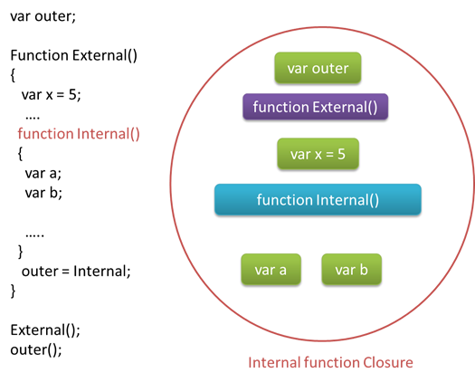
閉包(Function)
優勢:
低副作用
擴展性佳
效能性高

Slide 15
Hooks
基礎的 Hook
useState( )
useEffect( )
useContext( )
額外的 Hook
useRef( )

Slide 16
 | Date | View
Previous | X = 1 | <div> 1 </div>
Current | X = 9 | <div> 9 </div>

Slide 17
useState( )介紹
Const [ Value, Dispatcher ] = useState(初始化)
Value | 儲存變數
Dispatcher | 提供修改方式、改變時會渲染頁面

Slide 18

Dispatcher運作
1
Value + 8 =
9
Value => Dispatcher => Render

Slide 19
useState運作流程
Value
Action
dispatcher
Render
View
觸發事件
如何改變
對誰改變
最終呈現

Slide 20
useEffect( )
提供新的生命週期的使用
瀏覽器事件繫結和取消繫結
更便利的使用
更能分清楚使用上目的

Slide 21
結構
useEffect (( ) => {
// do some effect work
return ( ) {
// clean the effect
}
} ,[ State ])
<= re-render 開始時執行
<= 結束時執行
<= re-render 時監聽對象

Slide 22
useEffect
被動觸發
有始有終
可一對多

Slide 23
useContext( )
用於組件中上下結構的溝通
省去 Props 的傳遞

Slide 24
結構
Const ThemeContext = createContext ( Value )
Provider
Consumer
提供Value的地方隨
re-render的渲染做處理
取得Context內Value
只要在Provider內即可使用

Slide 25
Context
Provider
Consumer
React node

Slide 26
useRef( )
通常用於抓取到 DOM 節點
不會觸發 re-render
自建一個 {current: ...}

Slide 27
<input />
<text />
useRef
<button />

Slide 28
結構
Const myRef = useRef( )
<input ref={ myRef } />

Slide 29
Hooks注意事項
非立即執行
方法並非使用後就一定執行
留意頁面的渲染

Slide 30
請求佇列
Hooks 處理
請求
請求
請求

Slide 31
Render作用
確認現在數值與前數值是否相等 ?
不相等 =>渲染頁面
相等 =>不渲染頁面

Slide 32
客製化
創造自己的React Hooks
利用其他hook互相搭配
把React的特性模組化
創造出獨一無二Hooks

Slide 33
規則
請以use開頭的函式
使用React Hooks

Slide 34
Pattern

